Slide 1


PHÒNG GD & ĐT HUYỆN QUỐC OAI
TRƯỜNG THCS THẠCH THÁN
CHÀO MỪNG THẦY CÔ VÀ CÁC EM ĐẾN VỚI TIẾT HỌC HÔM NAY
TIN HỌC 7
Giáo viên: BÙI THỊ THỦY
Năm học: 2022 - 2023

Slide 2


KHỞI ĐỘNG

Slide 3
Câu 1. Thông tin có nội dung xấu là gì?
Thông tin rủ rê đánh bạc, kiếm tiền
Thông tin kích động bạo lực
Tất cả các phương án trên
Thông tin sử dụng chất gây nghiện
A
B
C
D
D

Slide 4
Câu 2. Để trở thành người giao tiếp, ứng xử có văn hóa trên mạng em nên thực hiện những điều nào?
Tôn trọng người đang trò chuyện với mình
Nói lời xúc phạm với bạn bè
Chia sẻ những hình ảnh, thông tin bạo lực
Luôn sử dụng ngôn ngữ lịch sự
A
B
C
D

Slide 5
Câu 3. Em cần làm gì để tránh gặp thông tin xấu trên mạng?
Sa đà vào các thông tin không liên quan
Truy cập vào các đường liên kết lạ
Kết bạn với những người không quen biết
Chỉ truy cập vào các trang thông tin phù hợp với lứa tuổi
A
A
B
C
D

Slide 6
Câu 4. Trung bình em sử dụng Internet bao nhiêu giờ/ngày?
A. Khoảng 30 phút/ ngày
B. Khoảng 1 giờ/ ngày
C. Khoảng 2 giờ/ ngày
D. Khoảng 3 giờ/ ngày
E. Nhiều hơn 3 giờ/ ngày
A
B
C
D

Slide 7

CHỦ ĐỀ 4: ĐẠO ĐỨC, PHÁP LUẬT
VÀ VĂN HÓA TRONG MÔI TRƯỜNG SỐ
Tiết 9 – Bài 5
ỨNG XỬ TRÊN MẠNG (tiếp)

Slide 8

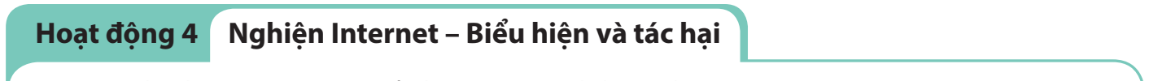
3. TÁC HẠI VÀ CÁCH PHÒNG TRÁNH BỆNH NGHIỆN INTERNET
Các nhóm trình bày biểu hiện và tác hại của
“Bệnh” nghiện Internet.

Slide 9


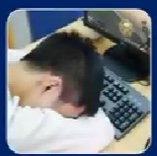


3. TÁC HẠI VÀ CÁCH PHÒNG TRÁNH BỆNH NGHIỆN INTERNET
a. Biểu hiện
Biểu hiện và tác hại của nghiện Internet?
Dành quá nhiều thời gian trong ngày để truy cập Internet.
Tâm trạng tức giận, cáu kỉnh, bồn chồn, khó chịu khi không được dùng Internet
Luôn trong tình trạng thiếu ngủ vì phải thức khuya để truy cập Internet
Ít giao tiếp với thế giới bên ngoài

Slide 10
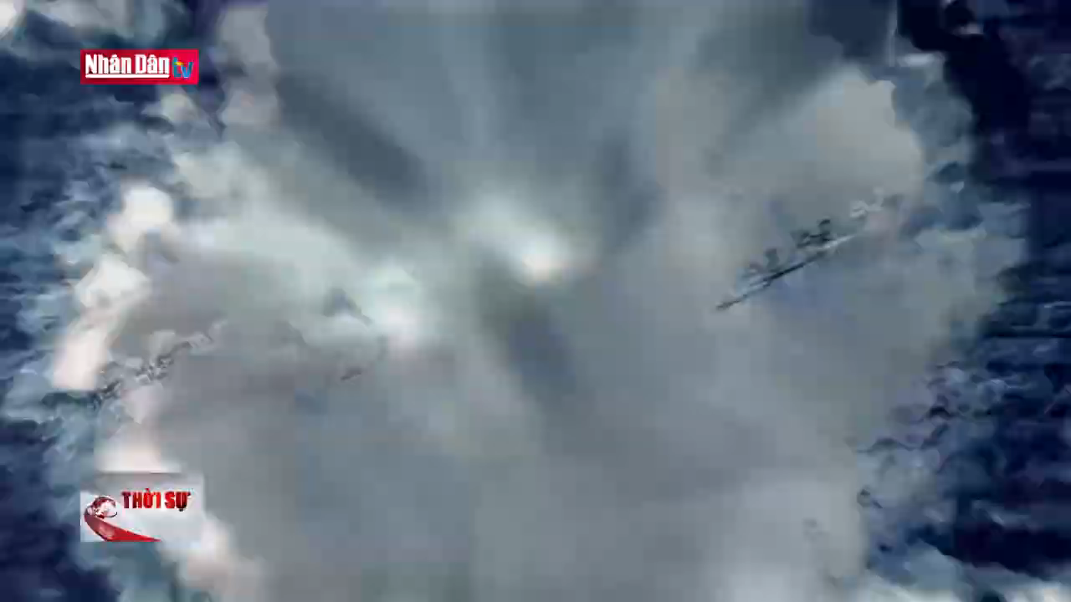

Slide 11

3. TÁC HẠI VÀ CÁCH PHÒNG TRÁNH BỆNH NGHIỆN INTERNET
Thiếu giao tiếp
với thế giới
xung quanh
Dễ bị dẫn dắt đến các
trang thông tin xấu
Khó tập trung vào
công việc, học tập
Tăng nguy cơ tham
gia vào các vụ bắt
nạt trên mạng
Dễ bị nghiện
trò chơi trực
tuyến
Tác hại

Slide 12
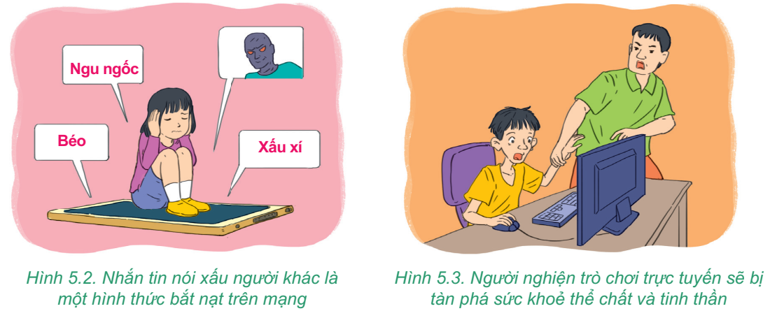

Slide 13

3. TÁC HẠI VÀ CÁCH PHÒNG TRÁNH BỆNH NGHIỆN INTERNET
b. Tác hại
Học tập
  Giảm khả năng giao tiếp với mọi người
  Nhắn tin nói xấu người khác…
  Tinh thần
  Thể chất
  Kết quả giảm sút
  Không tập trung
Sức khỏe
Giao tiếp

Slide 14
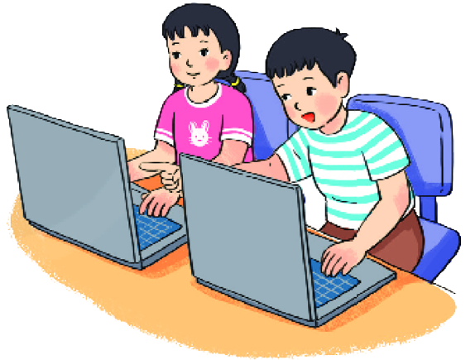
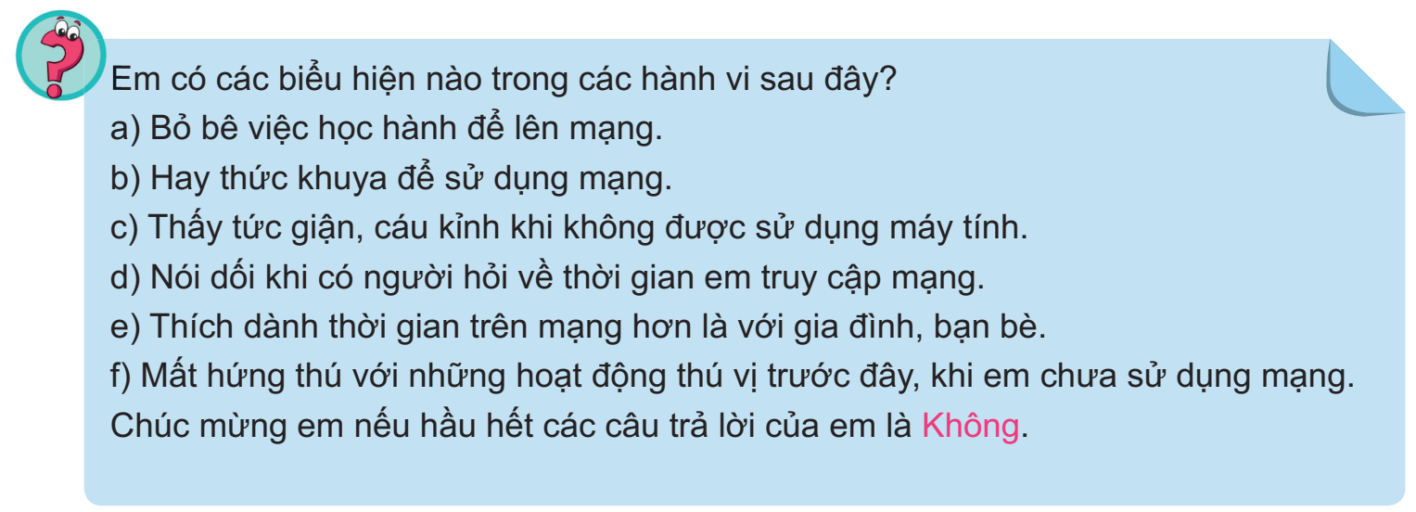
Nếu hầu hết các câu trả lời là Không

Slide 15
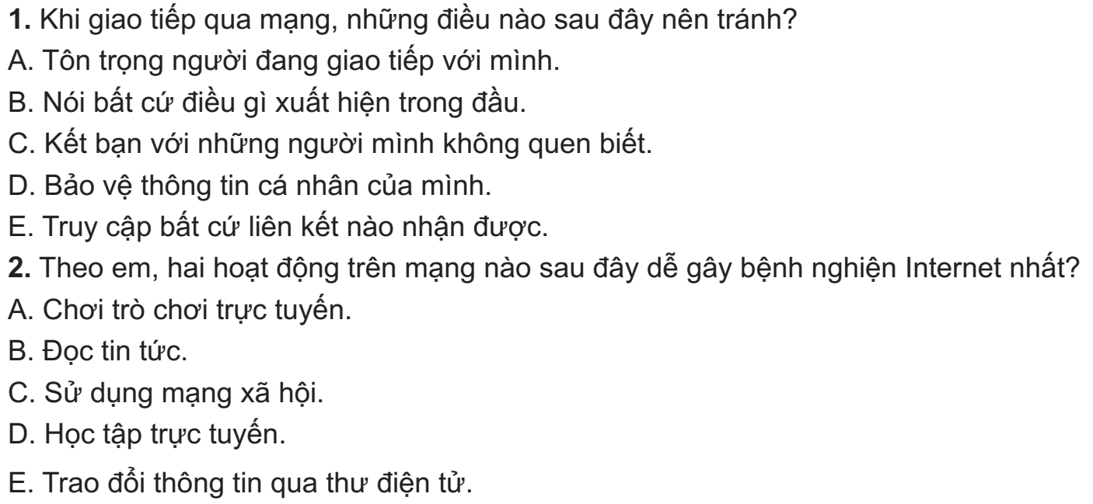

Slide 16


Nếu một trong những người bạn của em có biểu hiện nghiện Internet, em sẽ giúp bạn làm gì?

Slide 17
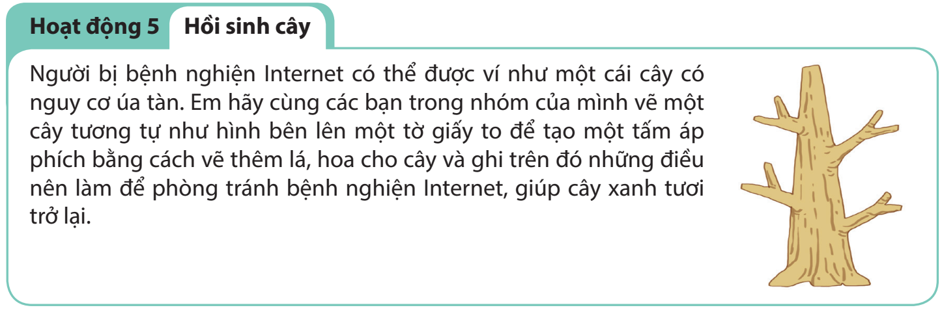
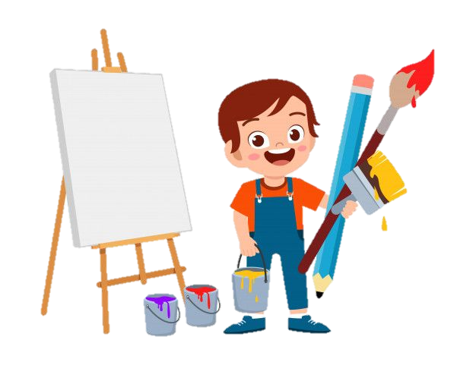

Slide 18

START TIMER
TIME’S UP!
Thời gian: 5 phút
Hoạt động nhóm
5
4
1
3
2

Slide 19
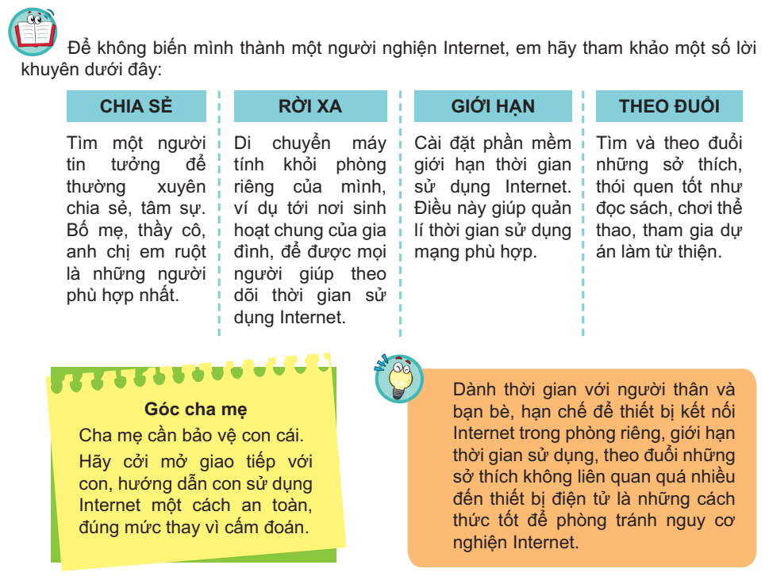

Slide 20

3. TÁC HẠI VÀ CÁCH PHÒNG TRÁNH BỆNH NGHIỆN INTERNET
Giới hạn
c. Cách phòng tránh
Chia sẻ
Rời xa
Dành nhiều thời gian
Theo đuổi

Slide 21

Thay thế bằng một hoạt động yêu thích như ca hát, đọc sách,...
Không để máy tính trong phòng riêng
Tập thể dục thường xuyên.
Dành thời gian cho người thân, bạn bè
Tham gia các hoạt động trải nghiệm ngoài trời
Hoàn tất việc học trước khi muốn sử dụng máy tính
Đặt kế hoạch sử dụng thời gian thích hợp và nghiêm túc với nó.

Slide 22


Slide 23
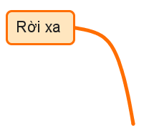
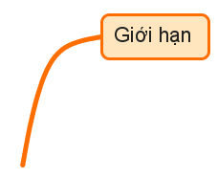



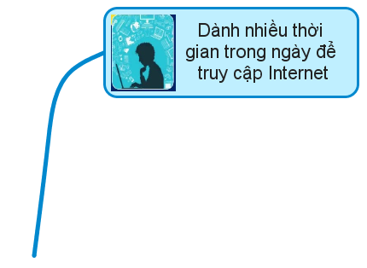
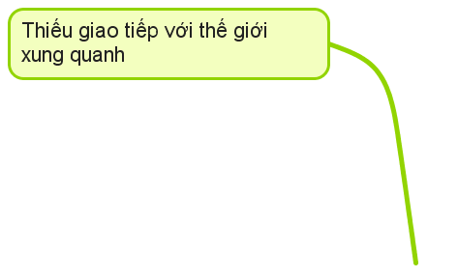
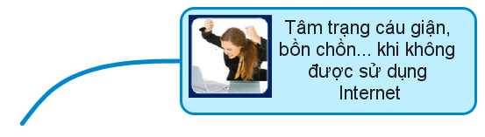
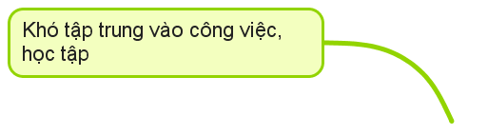



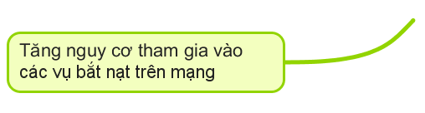
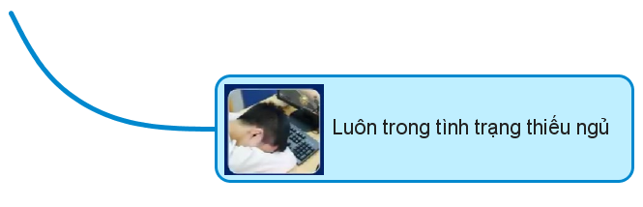
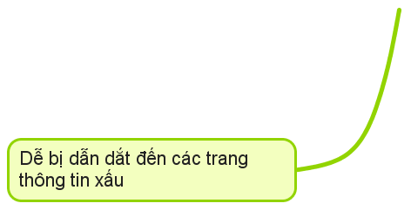
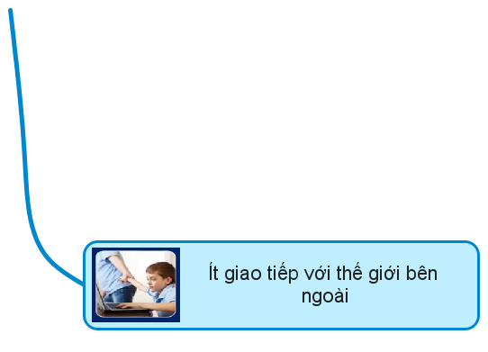
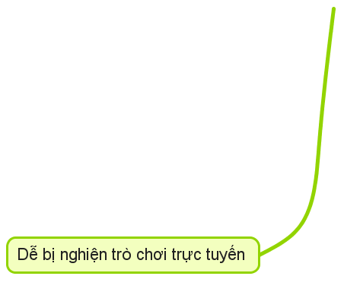

Slide 24
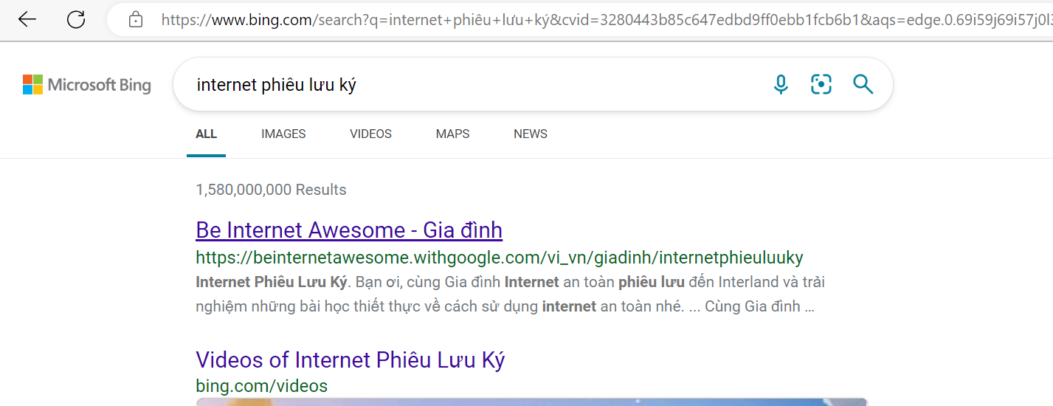
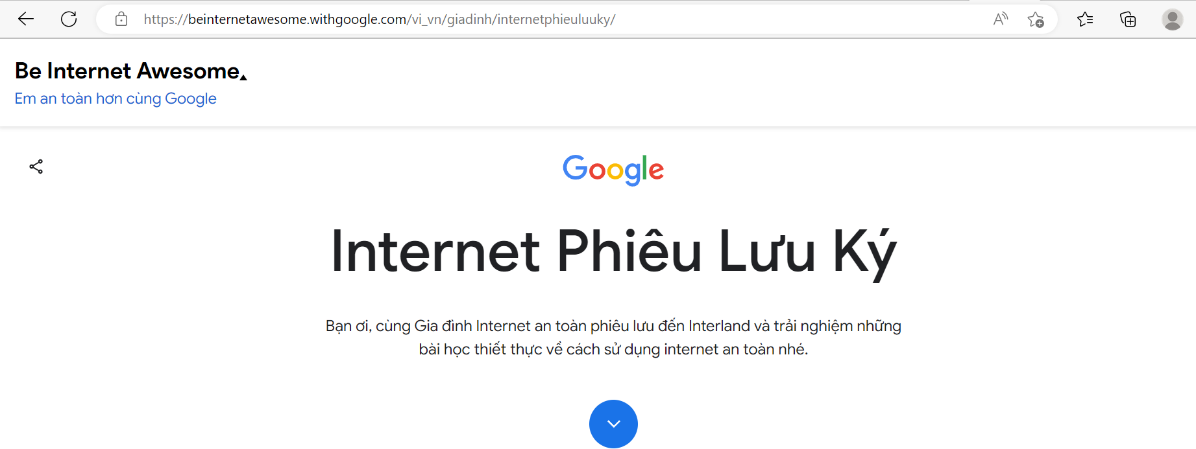
Be Internet Awesome - Gia đình
Tổng đài bảo vệ trẻ em 111 (tongdai111.vn)

Slide 25
HƯỚNG DẪN HỌC
- Em hãy cùng nhóm bạn của mình tạo ra một sản phẩm (áp phích, đoạn kịch ngắn, sơ đồ tư duy, bài trình chiếu…) về chủ đề Ứng xử trên mạng để trình bày với các bạn trong lớp.

Slide 26


L
L
LOVE
XIN TRÂN TRỌNG CẢM ƠN!
G
PIRCE
L
S
T
H
L

